Slide 1
د. دلال المليسي
Dr. DALAL ALI
18-3-1445هـ
3-10-2023م
المحتوى التوعوي
الزيارة التوعوية "حصة وعي"
أكتوبر 2023 م
سطسغأ
م 2023

Slide 2
المحتويات:
د. دلال المليسي
Dr. DALAL ALI
18-3-1445هـ
3-10-2023م
تعريف الصحة.
كيف نحافظ على صحتنا ؟!
تعزيز الصحة والوقاية من الأمراض.
العادات الصحية وتحسين جودة الحياة.

Slide 3


تعريف الصحة
هي حالة من السلامة
البدنية - العقلية - الاجتماعية - الروحية
وليس مجرد الخلو المرض أو العجز.

Slide 4

التطعيمات
الأكل الصحي
تفريش الأسنان
غسل اليدين
المشي والحركة
التنفس الصحي
النوم المبكر
شرب الماء

Slide 5
الوقاية من العدوى
النظافة الشخصية:
المحافظة على النظافة الشخصية أمر في غاية الأهمية.
أبرز سلوكيات النظافة الشخصية:
الاستحمام يوميًا.
استخدام مزيل العرق بعد الاستحمام.
غسل الأسنان بالفرشاة لمدة دقيقتين مرتين في اليوم.
غسل اليدين قبل وبعد تناول الطعام أو لمسه وبعد استخدام المرحاض وبعد العطس / السعال وبعد لمس الحيوانات الأليفة.
ارتداء ملابس نظيفة.

Slide 6
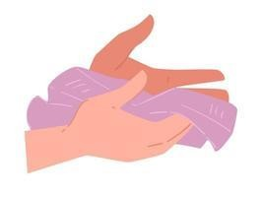



الوقاية من العدوى
نظافة اليدين:
غسل اليدين بالطريقة الصحيحة
تجفيف اليدين
بمنشفة نظيفة أو منديل.
شطف اليدين جيدًا
تحت الماء النظيف الجاري.
فرك اليدين ببعضهما بالصابون
ظهر اليدين - وبين الأصابع - وتحت الأظافر.
( لمدة 40 ثانية على الأقل )
تبليل اليدين بمياه جارية نظيفة
ثم وضع الصابون.

Slide 7

الوقاية من العدوى
التطعيمات:
هي مواد محفزة للمناعة تقي الجسم من الإصابة بالأمراض الخطيرة وتعطى بالحقن أو الفم.
أمثلة على التطعيمات:
تطعيم الإنفلونزا الموسمية
تطعيم الحصبة
تطعيم جدري الماء
(العنقز)

Slide 8

تعزيز الصحة
التغذية الصحية:
التغذية هي أساس الصحة
حيث تحتاج الطالبة إلى تغذية صحية سليمة تشمل العناصر الغذائية المتنوعة
الكربوهيدرات
البروتينات
الدهون
الفيتامينات
العناصر المعدنية
من أجل النمو الصحي.

Slide 9

تعزيز الصحة
أهمية التغذية الصحية:
تنمي القدرات العقلية
تساهم في نمو الجسم
تمد الجسم بالطاقة
تحسن المزاج
تساعد على الحفاظ على الوزن الصحي
تقي من الأمراض المزمنة

Slide 10
تعزيز الصحة
نصائح للتغذية الصحية:
تناول وجبة الإفطار لدورها في زيادة التركيز والاستيعاب خلال اليوم الدراسي.
تناول أغذية غنية بالفيتامينات والمعادن مثل: الخضراوات والفواكه.
اعتدل في استهلاك الملح وتجنب الأطعمة الغنية بالسكريات.
اشرب كمية كافية من الماء يوميا.ً
تجنب المشروبات الغازية ومشروبات الطاقة واستبدالها بالماء والعصائر الطبيعية.
ابتعد عن استهلاك الأطعمة المعلبة والمقلية وملونات الطعام والنكهات الصناعية.

Slide 11

تعزيز الصحة
النشاط البدني:
هو كل حركة يقوم بها الجسم وتؤديها العضلات وتتطلب استهلاك الطاقة؛
بما في ذلك الأنشطة أثناء العمل واللعب وأداء المهام المنزلية وممارسة الأنشطة الترفيهية.

Slide 12
تعزيز الصحة
أهمية النشاط البدني:
يسهم في زيادة التحصيل الدراسي.
يزيد تدفق الدم لخلايا الدماغ مما يحسن وظائف الدماغ الإدراكية مثل: الفهم واليقظة والتركيز والتذكر والحفظ.
زيادة الطاقة مما يعطي الطلبة فرصة للتخلص من الملل الناتج عن التركيز العالي لفترات طويلة .
تطوير القدرات العقلية الوقاية من الإصابة بالإمراض الناجمة عن قلة الحركة .
تعديل المزاج وتحسين جودة النوم

Slide 13



تعزيز الصحة
نصائح لتعزيز النشاط البدني:
استخدم الألعاب الإلكترونية
التي تتطلّب الحركة (محاكي الحركة)
مارس الأنشطة الترفيهية مثل:
[المشي، قيادة الدراجة، التنزه بالحدائق واللعب]
مارس الألعاب المنزلية الحركية مثل:
[لعبة المطاردة، والغميضة، ونط الحبل وغيرهم]

Slide 14
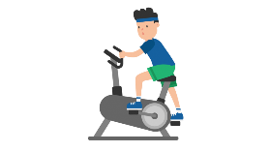


تعزيز الصحة
نصائح لتعزيز النشاط البدني:
سًجّل في الأندية الرياضية.
وضع أهداف لممارسة المشي تدريجيا
شارك في الأعمال المنزلية مثل :
[ كنس المنزل، إخراج سلة النفايات، مسح الأسطح والأرضيات وغيرهم ]

Slide 15
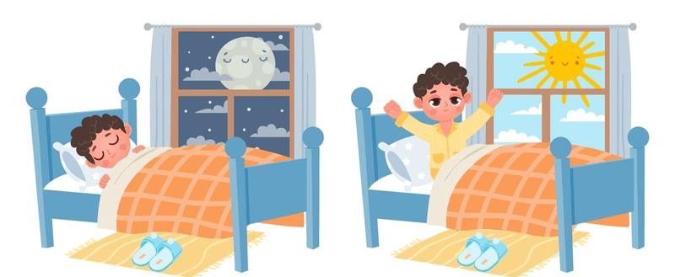
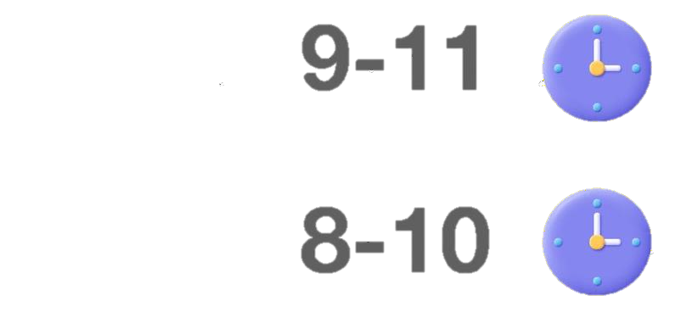
تعزيز الصحة
النوم الجيد للطالب:
يلعب النوم دورا رئيسا في صحة الفرد وهو لا يقل أهمية عن الأكل والشرب والنشاطات الحيوية الأخرى فهو:
حاجة من حاجات الانسان الأساسية.
ساعات النوم الجيد للطلبة:
المرحلة الابتدائية
المرحلة المتوسطة والثانوية

Slide 16


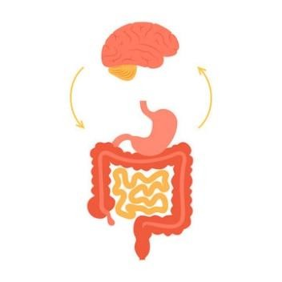

تعزيز الصحة
أهمية النوم الجيد للطالب:
يقلل من الشعور بالنعاس خلال اليوم
يقلل من نسبة الغياب عن المدرسة
يقلل من الاضطرابات
الهضمية والغذائية المرتبطة بقلة النوم
يساعد في زيادة التحصيل الدراسي

Slide 17
تعزيز الصحة
نصائح للنوم الجيد:
تجنب شرب المنبهات مثل: القهوة والشاي والمشروبات الغازية ومشروبات الطاقة بعد الساعة الرابعة مساءً .
تجنب تناول المأكولات الدسمة قبل النوم.
تجنب أخذ قيلولة نهارا لمدة تتجاوز الثلاثين دقيقة.
لا تستخدم الهاتف الذكي أو الحاسب الآلي قبل النوم لأن ذلك يعمل على تنبيه الدماغ وبالتالي يخل بالنوم.
جهّز بيئة نوم مريحة وذات درجة حرارة مناسبة.
حافظ على روتين ليلي قبل النوم مثل قراءة الأدعية الواردة قبل النوم.

Slide 18

تعزيز الصحة
تعزيز الصحة النفسية:
يقصد بتعزيز الصحة النفسية
تهيئة الظروف والبيئات المناسبة لدعم الصحة النفسية وتمكين الناس من اعتماد أنماط حياة صحية والحفاظ عليها.

Slide 19

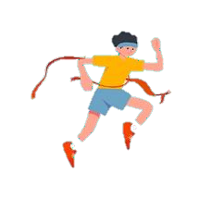


تعزيز الصحة
نصائح تعزيز الصحة النفسية:
تواصل مع من حولك: إنّ وجود العلاقات الإيجابية الداعمة حول الفرد تعزز من صحته النفسية .
مارس الرياضة: لممارسة الرياضة تأثير كبير يمتد لصحة الفرد النفسية وذلك لأن للرياضة أثر في تحسين المزاج.
تعلّم مهارات جديدة: تعلُم مهارة جديدة يسهم بشكل إيجابي بتعزيز ثقة الفرد بنفسه وبقدرته على التواصل مع الآخرين مما يعزز من صحته النفسية.
ثقف نفسك والمقربين منك بشكل مستمر عن الصحة النفسية وأهميتها.

Slide 20
عادات صحية
الاستخدام الآمن للأجهزة الإلكترونية:
حدد ساعات محددة في اليوم لاستخدام الأجهزة الإلكترونية.
حافظ على أوقات النوم، وأوقات الوجبات، وأوقات اللعب الحركي بعيداً عن الشاشات والأجهزة الإلكترونية.
توقف عن استخدام الشاشات قبل ساعة من وقت النوم.
ضع قوانين وضوابط لاستخدام الأجهزة الإلكترونية بمساعدة والديك؛ حتى يسهل عليه تطبيقها والالتزام بها.
قم بتقليل ساعات استخدامك للشاشات والأجهزة الإلكترونية تدريجياً.
شارك في أنشطة وألعاب غير الإلكترونية.

Slide 21
تحسين جودة الحياة
الجلسة الصحية أثناء اللعب:
وضع الشاشة على مستوى العين مباشرة، ومن الجيد وضع الشاشة على بعد ذراع بحيث يكون أعلى الشاشة على مستوى العين تقريبا.
إسناد الظهر على الكرسي، بحيث يكون أسفله مسنداً بشكل جيد على ظهر الكرسي، مما يقلل من الإجهاد.
وضع المعصمين والكفين بشكل مستقيم على مستوى سطح المكتب، يساعد على منع التعرُّض للإصابات الإجهادية المتكررة.
إراحة القدمين على الأرض، بحيث تكونان بشكل مستقيم على الأرض، ويمكن الاستعانة بمسند القدمين لتحقيق ذلك.

Slide 22
تحسين جودة الحياة
الجلسة الصحية أثناء اللعب:
عند استعمال لوحة المفاتيح يجب ترك فراغ حوالي من 10 – 15 سم في مقدمة الطاولة لوضع الرسغين خلال فترة اللعب.
عند استعمال الفأرة، ضعها قريبة قدر الإمكان، لتجنب ثني الذراعين المزعج.
تجنب انعكاس الشاشة، بحيث تكون الشاشة خالية من اللمعان قدر الإمكان، وإذا كان هناك لمعان في الشاشة يمكن استخدام نظارة للتخفيف من آثاره على العين.
تجنّب الالتواء أو الانحناء إلى الإمام؛ لتأثيره السلبي على سلامة الرقبة والكتف والعمود الفقري.

Slide 23
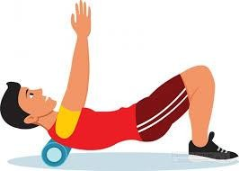




تحسين جودة الحياة
حلول لتمضية وقت فراغك:
ممارسة الرياضة، واكتساب خبرات جديدة.
التردد على المكتبة، وقراءة القصص
المناسبة لعمرك
ممارسة هواية الرسم، والتلوين.
كتابة قصص قصيرة.
قضاء بعض الوقت في تعلم لغة جديدة.

Slide 24
:المصادر
المحتوى التوعوي لتطبيق صحتي.
موقع وزارة الصحة السعودية.

Slide 25
شكرا لحسن استماعكم
د. دلال المليسي
Dr. DALAL ALI
18-3-1445هـ
3-10-2023م
دمتم بصحة

